Slide 1
Chap 3. 계산
Kim ga-young

Slide 2
문자열의 반복
>>> line="="*50
>>> print(line)
==================================================
>>> message="Congratulations"
>>> print(message*3)
CongratulationsCongratulationsCongratulations

Slide 3
문자열의 출력
>>> price=10000
>>> print("상품의 가격은 %s원입니다" % price)
상품의 가격은 10000원입니다
>>> message="현재 시간은 %s입니다"
>>> time="12:00pm"
>>> print(message % time)
현재 시간은 12:00pm입니다

Slide 4
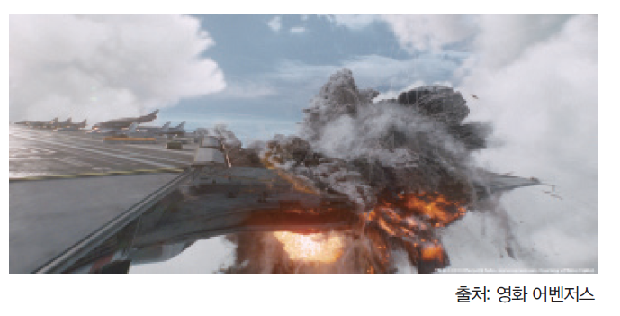
수식
영화, 컴퓨터 그래픽 장면들은 컴퓨터의 계산기능을 통하여 이루어진다
건물들의 폭발 장면 (물리학의 여러 가지 공식들을 이용하여 컴퓨터로 계산한 결과를 화면에 표시)

Slide 5
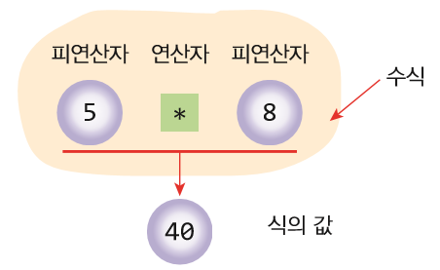
연산자와 피연산자
수식(expression) : 피연산자들과 연산자의 조합
연산자(operator): 연산을 나타내는 기호
피연산자(operand): 연산의 대상이 되는 값

Slide 6
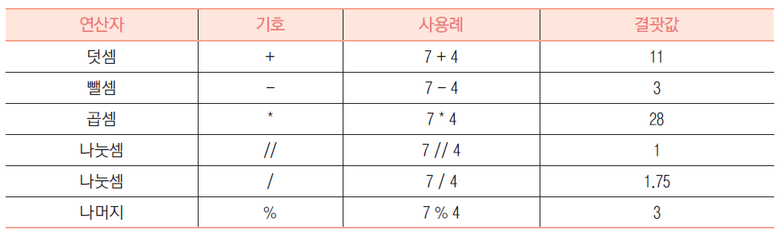
산술 연산자
덧셈, 뺄셈, 곱셈, 나눗셈, 나머지 연산

Slide 7
나눗셈
파이썬 버전 2.x에서는 /연산자의 결과가 정수(주의 요망)
>>> 7 / 4
1.75
>>> 7 // 4
1

Slide 8
나머지 연산자
p = int(input("분자를 입력하시오: "))
q = int(input("분모를 입력하시오: "))
print("나눗셈의 몫=", p // q)
print("나눗셈의 나머지=", p % q)
분자를 입력하시오: 7
분모를 입력하시오: 4
나눗셈의 몫= 1
나눗셈의 나머지= 3

Slide 9
나머지 연산자의 용도 (1)
짝수와 홀수의 구분
number = int(input("정수를 입력하시오: "))
print(number%2)
정수를 입력하시오: 28
0

Slide 10
나머지 연산자의 용도 (2)
초 단위의 시간을 받아서 몇 분 몇 초인지를 계산
sec = 1000
min = 1000 // 60
remainder = 1000 % 60
print(min, remainder)
16 40

Slide 11
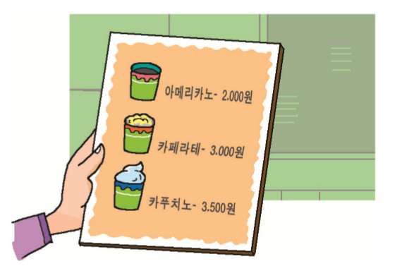
커피 가게 매출 계산
우리가 커피 전문점을 내려고 한다. 다음과 같은 커피 메뉴가 있을 때, 얼마나 많은 매출을 올릴 수 있을 지 계산해보고자 한다.
아메리카노 판매 개수: 10
카페라떼 판매 개수: 20
카푸치노 판매 개수: 30
총 매출은 185000 입니다.

Slide 12
커피 가게 매출 계산 답안
americano_price = 2000
cafelatte_price = 3000
capucino_price = 3500
americanos = int(input("아메리카노 판매 개수: "))
cafelattes = int(input("카페라떼 판매 개수: "))
capucinos = int(input("카푸치노 판매 개수: "))
sales = americanos*americano_price
sales = sales + cafelattes*cafelatte_price
sales = sales + capucinos*capucino_price
print("총 매출은", sales, "입니다.")

Slide 13
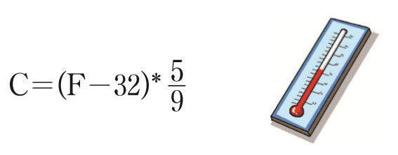
화씨 온도를 섭씨 온도로 변환하기
화씨온도를 받아서 섭씨온도로 바꾸는 프로그램을 작성해보자.
화씨온도: 100
섭씨온도: 37.77777777777778

Slide 14
답안
ftemp = int(input("화씨온도: "))
ctemp = (ftemp-32.0)*5.0/9.0
print("섭씨온도:", ctemp)

Slide 15
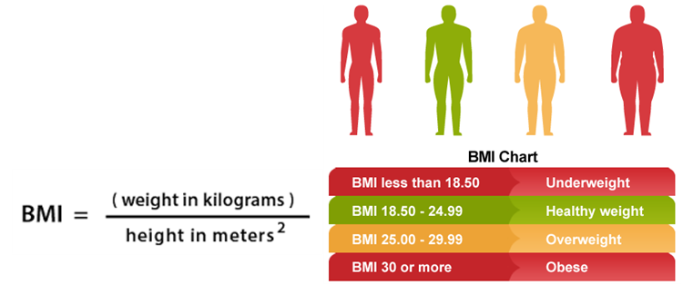
BMI 계산하기
사용자로부터 신장과 체중을 입력 받아서 BMI 값을 출력하는 프로그램을 작성하여 보자.
몸무게를 kg 단위로 입력하시오: 85.0
키를 미터 단위로 입력하시오: 1.83
당신의 BMI= 25.381468541909282

Slide 16
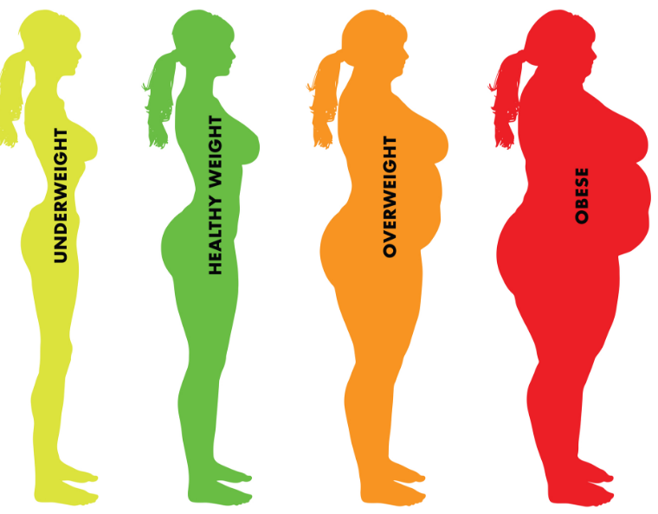
BMI 계산하기 답안
weight = float(input("몸무게를 kg 단위로 입력하시오: "))
height = float(input("키를 미터 단위로 입력하시오: "))
bmi = (weight / (height**2))
print("당신의 BMI=", bmi)

Slide 17
자동 판매기 프로그램
자동 판매기를 시뮬레이션하는 프로그램을 작성해보자. 자동 판매기는 사용자로부터 투입한 돈과 물건값을 입력받는다. 물건값은 100원 단위라고 가정한다. 프로그램은 잔돈을 계산하여 출력한다. 자판기는 동전 500원, 100원짜리만 가지고 있다고 가정하자.
투입한 돈: 5000
물건값: 2600
거스름돈: 2400
500원 동전의 개수: 4
100원 동전의 개수: 4

Slide 18
자동 판매기 프로그램 답안
money = int(input("투입한 돈: "))
price = int(input("물건 값: "))
change = money-price
print("거스름돈: ", change)
coin500s = change // 500 # 500으로 나누어서 몫이 500원짜리의 개수
change = change % 500 # 500으로 나눈 나머지를 계산한다.
coin100s = change // 100 # 100으로 나누어서 몫이 100원짜리의 개수
print("500원 동전의 개수: ", coin500s)
print("100원 동전의 개수: ", coin100s)

Slide 19
지수 계산
지수(power)를 계산하려면 ** 연산자를 사용한다.
원리금 계산
>>> 2 ** 7
128
>>> a=1000
>>> r=0.05
>>> n=10
>>> a*(1+r)**n
1628.894626777442

Slide 20
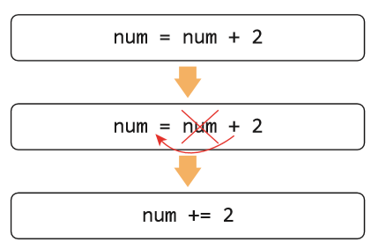
복합 연산자 (1)
복합 연산자(compound operator)란 +=처럼 대입 연산자와 다른 연산자를 합쳐 놓은 연산자이다.

Slide 21
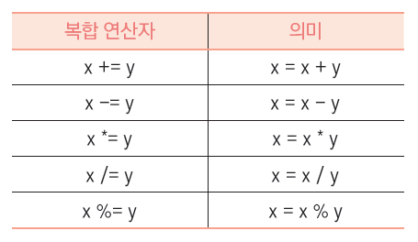
복합 연산자 (2)

Slide 22
복합 연산자 (3)
x = 1000
print("초깃값 x=", x)
x += 2;
print("x += 2 후의 x=", x)
x -= 2;
print("x -= 2 후의 x=", x)
초깃값 x= 1000
x += 2 후의 x= 1002
x -= 2 후의 x= 1000

Slide 23

주석
주석(comment)은 소스 코드에 붙이는 설명글와 같은 것이다. 주석은 프로그램이 하는 일을 설명한다. 주석은 프로그램의 실행 결과에 영향을 끼치지 않는다.
# 사용자로부터 화씨온도를 입력받는다.
ftemp = int(input("화씨온도: "))
ctemp = (ftemp-32.0)*5.0/9.0 # 화씨온도->섭씨온도
print("섭씨온도:", ctemp) # 섭씨온도를 화면에 출력한다

Slide 24
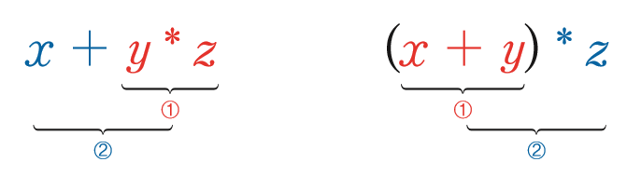
연산자 우선 순위
>>> 10 + 20 /2
20.0
>>> (10 + 20) /2
15.0

Slide 25
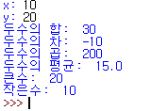
연습문제 1)
사용자로부터 두 개의 정수를 받아서 정수의 합, 정수의 차, 정수의 곱, 정수의 평균, 큰 수, 작은 수를 계산하여 화면에 출력하는 프로그램을 작성하라. 파이썬이 제공하는 내장 함수 max(x,y), min(x,y)를 사용하시오.
max(x,y)와 같이 호출하면 x,y 중에서 큰 수를 반환한다.

Slide 26

연습문제 2)
원기둥의 부피를 계산하는 프로그램을 작성해보자. 원기둥의 부피는 다음과 같이 계산한다. (V: 원기둥의 부피)

Slide 27
연습문제 3)
사용자로부터 두 점의 좌표 (x1, y1)과 (x2,y2)를 입력 받아서 두 점 사이의 거리를 계산하는 프로그램을 작성해보자. 스크립트 모드로 작성하라. 거리는 다음 식으로 계산한다.
제곱근을 계산하려면 x**0.5
x1: 0
y1: 0
x2: 100
y2: 100
두점 사이의 거리= 141.4213562373095
>>>

Slide 28

연습문제 4)
반지름이 r의 구의 부피는 다음과 같은 식으로 계산할 수 있다. 반지름을 입력하면 구의 부피를 계산하는 파이썬 프로그램을 작성하여 보자
구의 부피 식:

